Slide 1
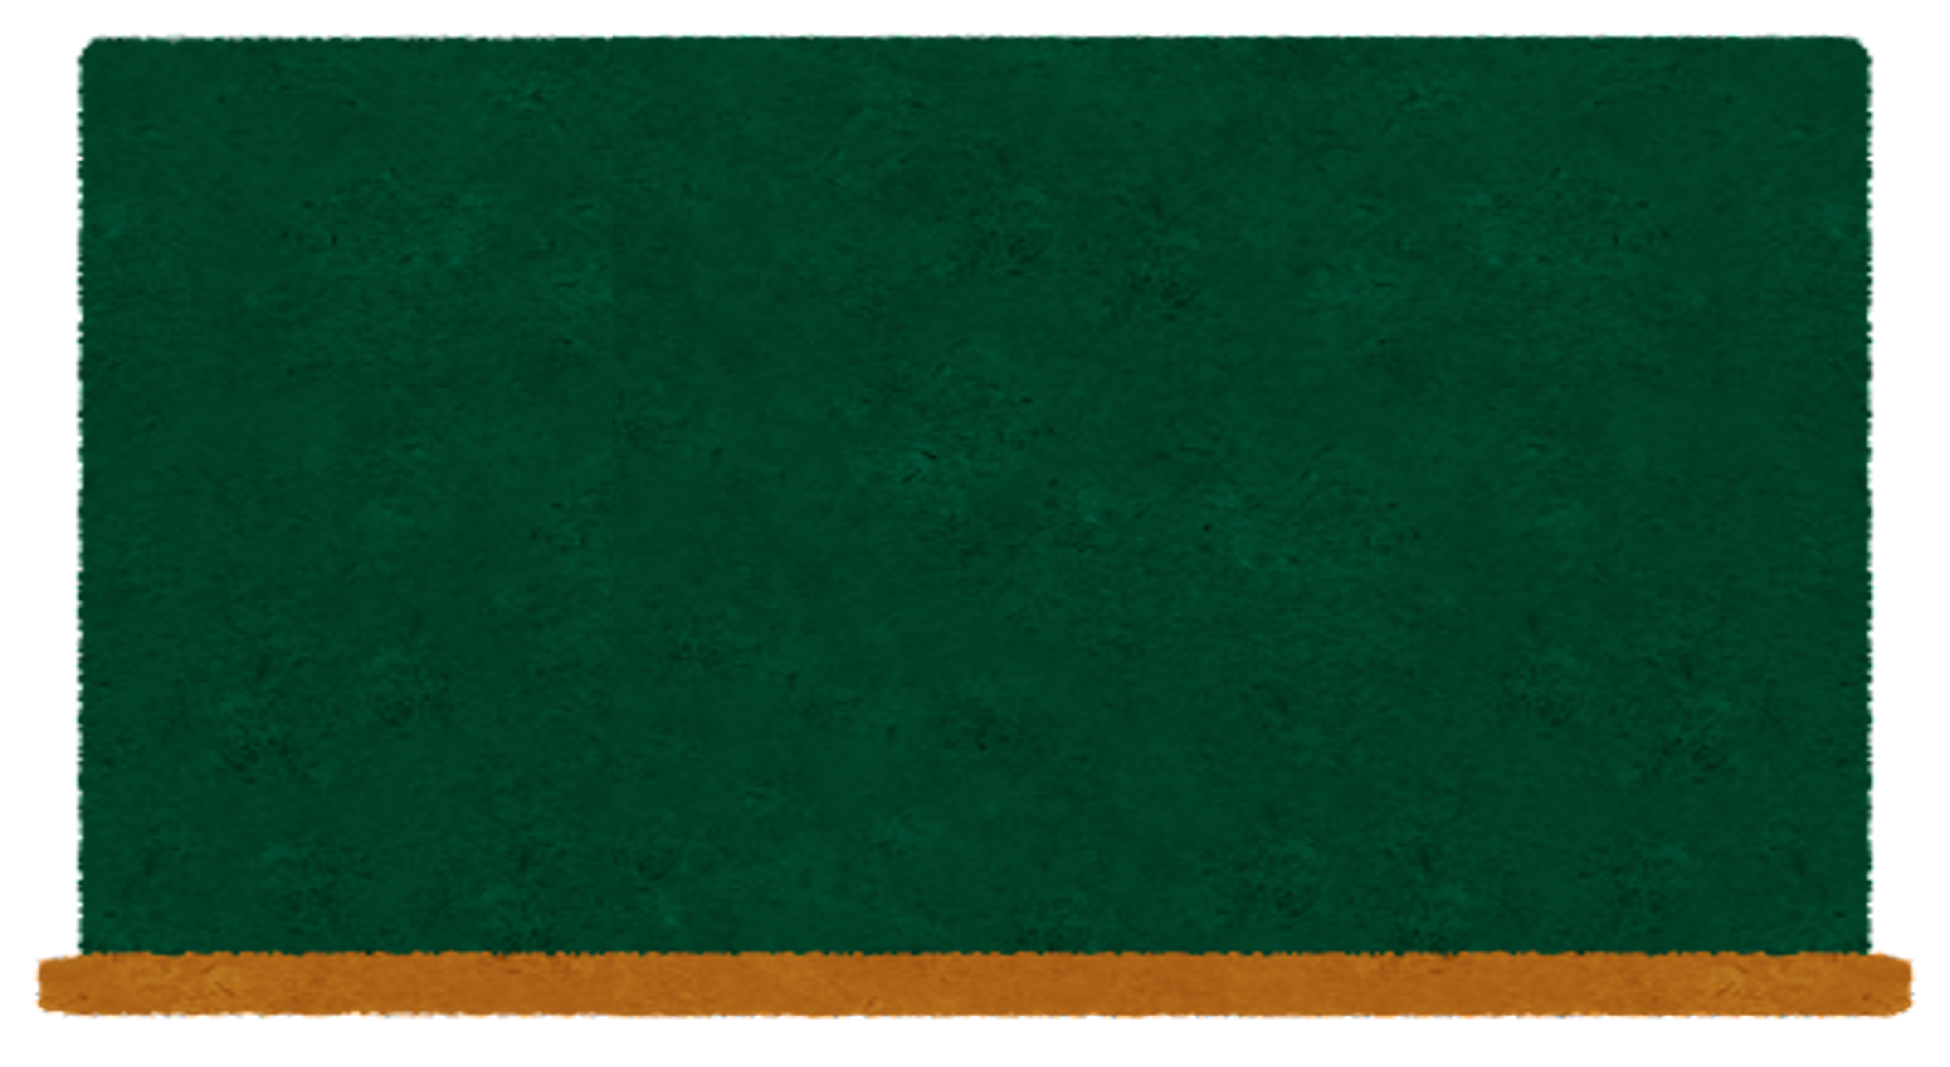
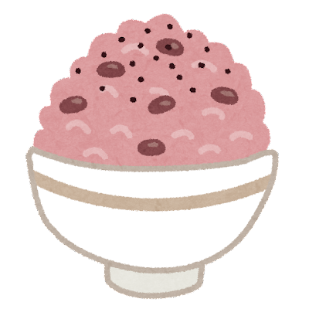
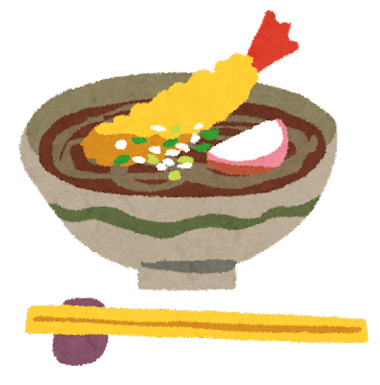
食べ物クイズ
～行事・行事食編～
（全６問）

Slide 2
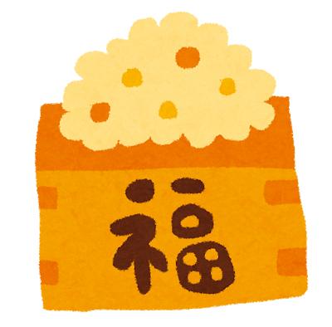
第１問
節分には豆を食べますが、食べる豆の数はいくつでしょう？
①年齢の数に１つ減らして食べる
②年齢の数を食べる
③年齢の数に１つ多く食べる

Slide 3
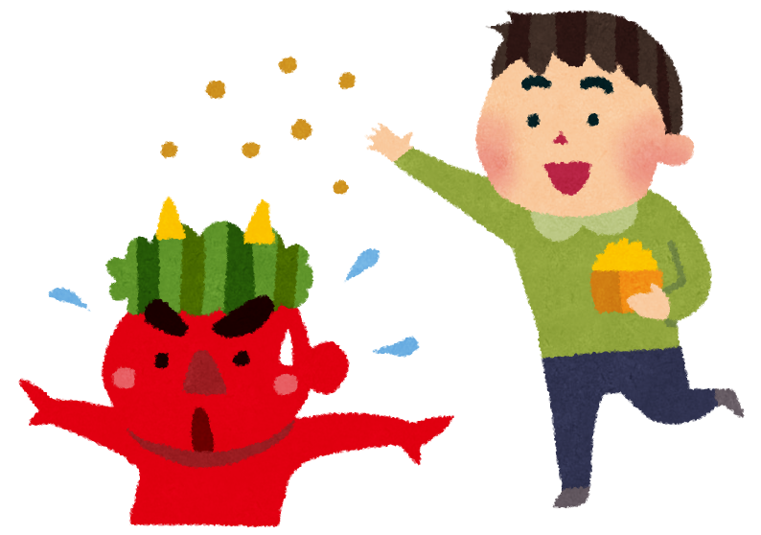
答え ②・③
豆を食べるのは、邪気をはらった豆（鬼）を食べて、鬼退治をするといった意味があります。節分は立春の前日で新しい年を無事に過ごすための厄祓い行事でした。火で炒って邪気を祓った豆（鬼）は『福豆』と呼ばれ、福を実際の年齢よりも１つ多く豆を食べて”次の年も健康で幸せに過ごせますように”との願いが込められていると言われています。
地方によっては年の数だけ食べるところもあります。

Slide 4

第２問
ひなまつりにお供えするひしもちには、もも色、白色、緑色の３色があります。では、この白色は何を表しているでしょう？
①雪
②色白の顔
③花嫁衣装

Slide 5
答え ①
白色は雪を表しています。ひしの実が入ったこの白いもちには、長生き、清浄（心がきれいなこと）などの意味がこめられています。もも色はクチナシの実が入っていて、ももの花を表し、魔除け、毒消しの意味、緑はヨモギが入っていて新緑を表し、厄除けや健康などを意味します。この３色を重ねることで、雪の下に新芽が出て、ももの花が咲いているという春の様子を表しています。
ふつうの家庭にひしもちが登場したのは、ひな祭りが盛んに行われるようになった江戸時代からです。地域によっては、２色や５色、７色の場合もあります。

Slide 6
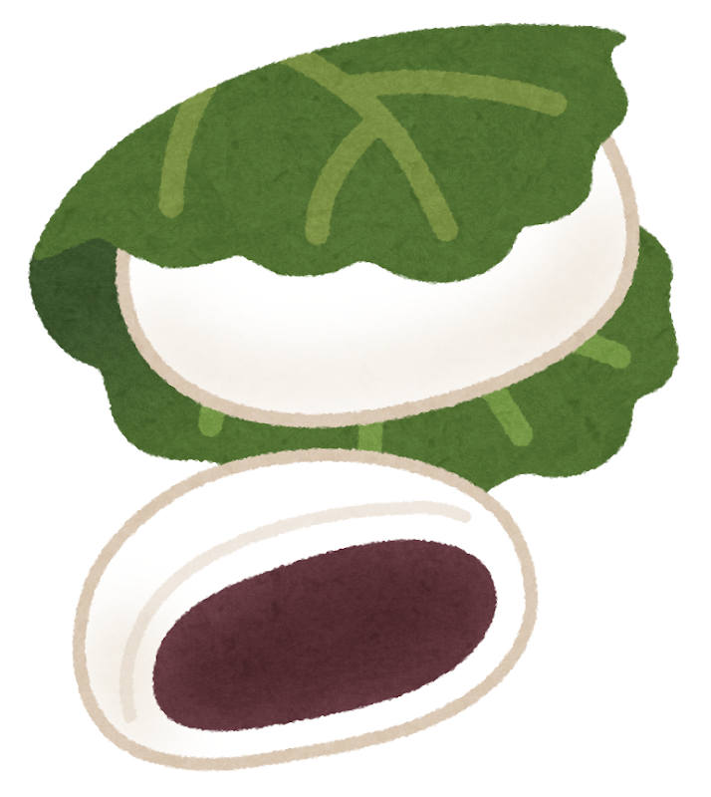
第３問
かしわもちに使われる「かしわの葉」には、男の子の成長と子孫繁栄（家の血が途切れない）を表すある特徴があります。どんな特徴でしょう？
①若葉が１年中出続ける
②若葉が出てから、古い葉が落ちる
③葉が青々としたまま、冬でも枯れない

Slide 7
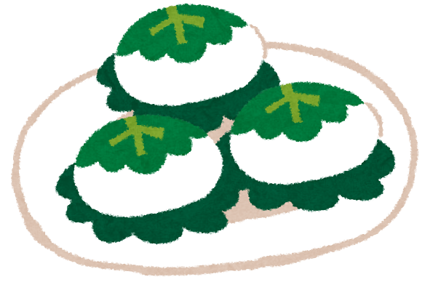
答え ②
かしわの木はブナ科の落葉樹ですが、若葉がでるまで古い葉が落ちずに枝に残ります。このように若葉が出るのを見届けるようにして葉が落ちることから、昔の武士の家では跡継ぎ（男の子）が元気に育つのを見届けられるように、血が絶えることのないようにと願いをこめて、お菓子に使うようになりました。
かしわもちは、うるち米の粉などで作ったもちであんをくるみ、これをかしわの葉で包んだもので、５月５日の端午の節句のお菓子として食べる習かんがあります。

Slide 8

第５問
誕生日や入学式、卒業式などお祝の日には赤飯を食べます。どんないわれがあって食べるのでしょうか。
①長生きすると信じられているから
②魔よけの色と思われていたから
③うれしいことがたくさんあるように

Slide 9
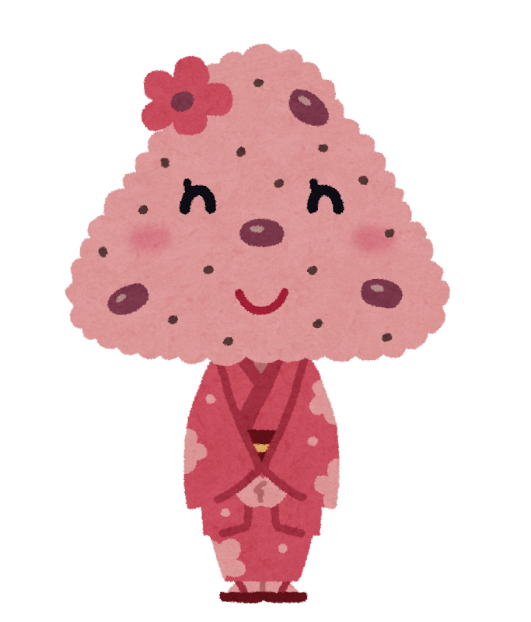
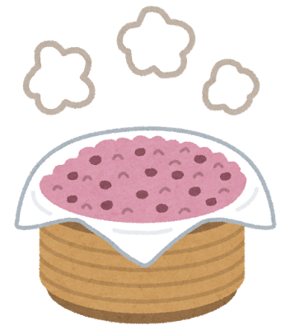
答え ②
大昔から人間は、赤い色にパワーを感じ生命力を強くすると信じ、魔除けになると考えられてきました。今では、小豆で色を付けていますが、古代は赤米で赤飯を炊きました。

Slide 10
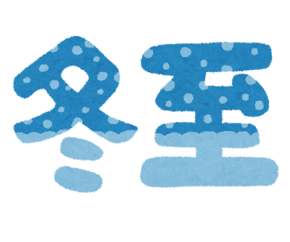
第６問
冬至は、1年で一番、昼の時間が短くなる日です。
この日に、○○を入れたお風呂に入ると、風邪を引かずに元気に
冬を暮らせるといわれています。さて、それは何でしょう？
① バラ
② ゆず
③ 塩

Slide 11
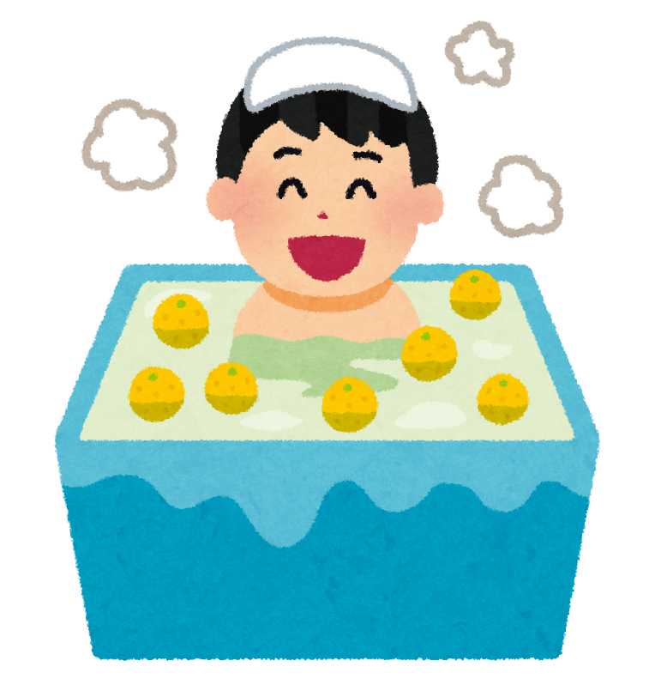
答え ②
ゆず湯は、江戸時代に銭湯ができた頃から始まったそうです。ゆずの果汁や果皮には多くの栄養が含まれています。とくに、ビタミンCが多くふくまれ、湯の中に溶け出します。肌がしっとりして乾燥をふせぎます。ゆずの香りにはリラックスする効果があります。
保温力もあるので、ゆず湯に入ることで、心も体も温まることができます。

